Slide 1
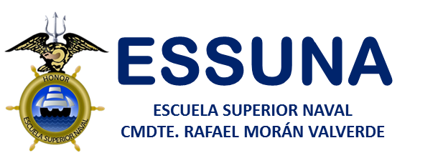
ESTUDIO DE LA GOBERNANZA DE LOS ESPACIOS MARÍTIMOS DEL ECUADOR
Elaborado por:
GM 4/A Molina Sierra, Joseph Wladimir
Notes:
Permiso mi teniente, mi alférez buenos días. A continuación expondré acerca de mi trabajo de titulación “ Estudio de la gobernanza marítima de los espacios marítimos del Ecuador

Slide 2
AGENDA
PROBLEMA
RESULTADOS DE LA INVESTIGACIÓN
CONCLUSIONES Y RECOMENDACIONES
JUSTIFICACIÓN
OBJETIVOS
FUNDAMENTACIÓN TEÓRICA
FUNDAMENTACIÓN METODOLÓGICA
2

Slide 3
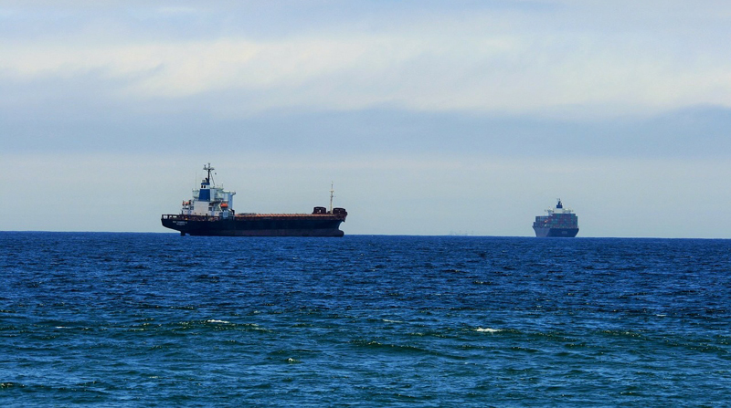
Espacios marítimos
Inadecuada coordinación
Falta de interés de actores
Armada del Ecuador
PROBLEMA
“A mayor gobernanza, mayor seguridad en los espacios marítimos, por ende, mayor desarrollo sostenible”
3
Notes:
Los espacios marítimos ecuatorianos tienen una relevancia importante en el desarrollo sostenible del país, por lo tanto, la sostenibilidad de los mismos se convierte en un deber para el Estado; responsabilidad que ha estado asumiendo la Armada del Ecuador por falta de interés de actores en relación a los espacios marítimos. No obstante, por la restructuración del Estado, varias entidades acogieron competencias marítimas ampliando así los actores involucrados en el desarrollo sostenible de los espacios marítimos del Ecuador.
Sin embargo, pese a que actualmente existen más entidades involucradas, el Ecuador no ha logrado una excelente coordinación entre las mismas, por lo cual se han generado un mal desenvolvimiento en la gobernanza de los espacios marítimos ecuatorianos.

Slide 4
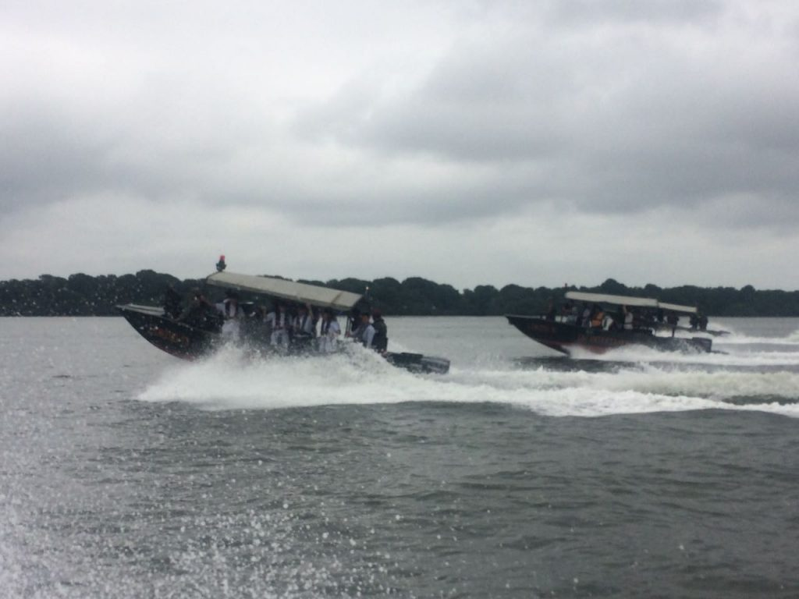
JUSTIFICACIÓN
La necesidad de un análisis del nivel de gobernanza marítima que posee el Ecuador es importante porque no se tiene una clara administración marítima por la falta de coordinación entre entidades gubernamentales. Además, se ha detectado que por la ausencia de normativa, no existe un correcto control gubernamental marítimo. Esto ha ocasionado incremento de actividades ilícitas. Por eso, se necesita estudiar la relación entre el autor, las leyes y los organismos para llevar alineadas políticas y tareas de un buen desarrollo de la gobernanza marítima del Ecuador.
4
Notes:
La n ecesidad de un análisis del nivel de gobernanza marítima que posee el Ecuador es importante porque no se tiene una clara administración marítima por falta de coordinación entre entidades gubernamentales. Además, se ha detectado que por la ausencia de normativa, no existe un correcto control gubernamental marítimo. Esto ha ocasionado incremento de actividades ilícitas. Por eso, se necesita estudiar la relación entre el autor, las leyes y los organismos para llevar alineadas políticas y tareas de un buen desarrollo de la gobernanza marítima del Ecuador.

Slide 5
OBJETIVO GENERAL
Analizar el modelo de gobernanza de los espacios marítimos del Ecuador, a través del estudio del comportamiento de los actores, aplicación de normativa y apoyo de organismos, para la determinación de factores claves e importantes que contribuyan al desarrollo de un sostenible, seguro y eficiente aprovechamiento de nuestra jurisdicción marítima.
5
Notes:
Analizar el modelo de gobernanza de los espacios marítimos del Ecuador, a través del estudio del comportamiento de los actores, aplicación de leyes y apoyo de organismos, para la determinación de factores claves e importantes que contribuyan al desarrollo de un sostenible, seguro y eficiente aprovechamiento de nuestra jurisdicción marítima.

Slide 6
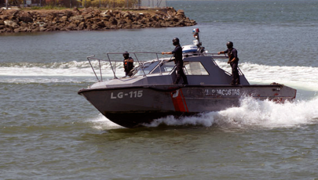
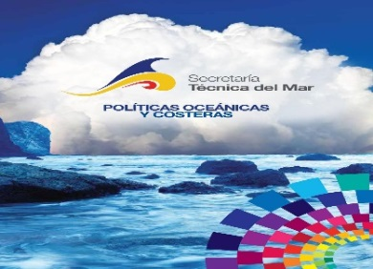
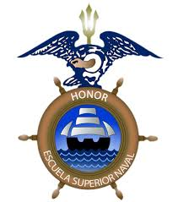
OBJETIVOS ESPECÍFICOS
Determinar la importancia de la gobernanza marítima, a través del estudio de los instrumentos marítimos que aportan a la gobernanza marítima, para el establecimiento y desenvolvimiento de una buena administración marítima.
Demostrar cómo funciona la administración marítima del Ecuador mediante el estudio de los entes y sus respectivos roles dentro de la misma, para el entendimiento de cómo se desempeña la administración dentro de la gobernanza marítima del Ecuador.
Proponer un plan de capacitaciones, a través del análisis del desconocimiento de temas de legislación marítima de gran relevancia de los guardiamarinas con respecto a su nivel de aprendizaje, para el fortalecimiento del conocimiento de la gobernanza en la Escuela Superior Naval.
6
Notes:
Determinar la importancia de la gobernanza marítima, a través del estudio situacional marítimo, para el establecimiento de un orden jurídico en el uso pacífico de los mares y océanos.
Determinar los instrumentos marítimos de una gobernanza marítima, a través del estudio del rol de los actores claves, para el establecimiento y desenvolvimiento de una buena administración marítima.
Demostrar la importancia de la actualización de la legislación marítima, a través de la muestra del nivel de conocimiento sobre gobernanza marítima que posee los guardiamarinas de tercer y cuarto año de la Escuela Superior Naval, a través de encuestas, para una incidencia positiva en un futuro oficial de marina.

Slide 7
ANTECEDENTES Y MARCO TEÓRICO
INTERACCIÓN DE ACTORES
RESPUESTA TÉCNICA Y POLÍTICA
GOBERNANZA
¿QUÉ ES LA GOBERNANZA?
REQUERIMIENTOS Y NECESIDADES
7
Notes:
la capacidad e interacción de actores estratégicos para generar una respuesta técnica y política a los requerimientos y necesidades de la sociedad que permitan que esa respuesta sea eficaz, eficiente y de calidad

Slide 8
ANTECEDENTES Y MARCO TEÓRICO
RESPUESTA TÉCNICA Y POLÍTICA
ESTADO
GOBERNABILIDAD
¿QUÉ ES LA GOBERNABILIDAD?
DEMANDAS DE LA SOCIEDAD
8
Notes:
capacidad de respuesta técnica y política que tiene el Estado a las demandas de la sociedad, dependerá tanto de la calidad de las reglas de juego, como de la influencia sobre ellas

Slide 9
ANTECEDENTES Y MARCO TEÓRICO
¿QUÉ ES LA GOBERNABILIDAD OCEÁNICA?
INSTRUMENTOS
MECANISMOS DE CARÁCTER ADMINISTRATIVO
POLÍTICAS, ACTIVIDADES Y PROGRAMAS
9
Notes:
es un instrumento de carácter universal que permite enlazar a las convenciones internacionales y las organizaciones que las regulan la utilización de los océanos, con el fin de lograr su aplicación a nivel nacional, regional y mundial para alcanzar el desarrollo sostenible del océano
Instrumentos que aporten con procesos de gestión y alineados al marco legal.
Mecanismos de carácter administrativo que permiten la gestión de la gobernanza marítima tanto nacionalmente, regionalmente y mundialmente.
Políticas, actividades y programas que sirven de impulso para alcanzar la meta del marco institucional, teniendo como base a la CONVEMAR y otros instrumentos de apoyo de carácter jurídico.

Slide 10
ANTECEDENTES Y MARCO TEÓRICO
¿QUÉ ES LA GOBERNABILIDAD MARÍTIMA?
10
Notes:
Debe tener a alguien que controle el puerto de una autoridad portuaria; debe tener una administración marítima, misma encargada de naves y gente de mar; debe tener alguien que se encargue de la investigación de los accidentes; debe tener alguien encargado de las políticas de transporte y un tribunal marítimo”.

Slide 11
ANTECEDENTES Y MARCO TEÓRICO
ADMINISTRACIÓN MARÍTIMA
AUTORIDAD MARÍTIMA
ESPACIOS MARÍTIMOS
AUTORIDAD DEL TRANSPORTE ACUÁTICO
TRANSPORTE MARÍTIMO Y FLUVIAL
AUTORIDAD DE PUERTOS
MANEJO DEL SISTEMA PORTUARIO
AUTORIDAD SANITARIA
AUTORIDAD DE ADUANAS
AUTORIDAD AMBIENTAL
AUTORIDAD DE PESCA
AUTORIDAD DE ENERGÍA RECURSOS NATURALES NO RENOVABLES
AUTORIDAD LABORAL
VIRUS O INFECCIONES
INGRESO LÍCITO DE MERCADERÍAS
AMBIENTA SANO
POLÍTICAS DE ACUACULTURA Y PESCA
EXPLORACION Y EXPLOTACIÓN RECURSOS
TRABAJO DIGNO
11
Notes:
La Administración Marítima
La administración marítima es el conjunto de “entidades de la Administración Pública cuyas competencias son las actividades desarrolladas total o parcialmente en el mar y que a nombre del estado controlan y velan por el cumplimiento de las normas administrativas promulgadas para la tutela del bien público”. (Gabaldón, 2006)
La administración marítima está conformada por instituciones estatales que tienen poder rector con las diferentes actividades en el mar.
La Autoridad Marítima
Es el ente encargado de imponer el poder público a los espacios marítimos dentro de la soberanía nacional, aplicando leyes para aportar a la seguridad y vigilancia marítima. Cabe recalcar, que en el país esta autoridad es ejercida por el ministerio rector de la Defensa.
La Autoridad del Transporte Acuático. Es el ente encargado del transporte marítimo y fluvial, se encarga del envío de personas y mercaderías por medio marítimo. Cabe recalcar, que en el país esta autoridad es ejercida por el ministerio rector del Trasporte y Obras Públicas.
La Autoridad de Puertos. Es el ente encargado del desarrollo portuario con su respectivo manejo nacional con las diferentes entidades marítimas tanto públicas como privadas siempre regidas con las políticas a nivel nacional. Cabe recalcar, que en el país esta autoridad es ejercida por el ministerio rector del Transporte y Obras Públicas.
La Autoridad Sanitaria. Es el ente encargado de controlar que no ingrese algún tipo de enferma, es decir, virus o infecciones, al momento de que una embarcación llegue a un país.
La Autoridad de Aduanas. Es el ente encargado de controlar que no ingrese lícitamente mercaderías por medio marítimo. Cabe recalcar, que en el país esta autoridad es ejercida por una empresa estatal.
La Autoridad Ambiental. Es el ente encargado de mantener una naturaleza sana, teniendo en cuenta la biodiversidad y su con conservación. Cabe recalcar, que en el país esta autoridad es ejercida por el ministerio rector de la Gestión Ambiental.
La Autoridad de Pesca. Es el ente encargado exigir políticas de pesca para conseguir un desarrollo sostenible. Cabe recalcar, que en el país esta autoridad es ejercida por el ministerio rector de la política del comercio exterior, inversiones, pesca y acuacultura.
La Autoridad de Energía Recursos Naturales no Renovables. Es el ente encargado del análisis de la explotación de recursos naturales y de la energía. Cabe recalcar, que en el país esta autoridad es ejercida por un ministerio.
La Autoridad Laboral. Es el ente encargado de garantizar un empleo digno en relación con el talento humano. Cabe recalcar, que en el país esta autoridad es ejercida por un ministerio.

Slide 12
ANTECEDENTES Y MARCO TEÓRICO
ÓRGANO DIRECTOR DEL ECUADOR
12

Slide 13
MARCO CONCEPTUAL
CONVEMAR
PNUMA
CIM
PNOC
SOLAS
MARPOL
OMI
13
Notes:
Convención de las Naciones Unidas sobre el Derecho del Mar.
Politicas nacionales oceánicas y costeras
Organización Marítima Internacional.
el Programa de Naciones Unidas para el Medio Ambiente

Slide 14
MARCO LEGAL
CONVEMAR
SEGURIDAD A LA NAVEGACIÓN
ENERGÍA
DERECHOS DE LOS TRABAJADORDEL MAR
MIGRACIÓN Y REFUGIO
GUERRA EN EL MAR
PROTECCIÓN AL MEDIO AMBIENTE
PESCA
PROYECTO DE LEY DE NAVEGACIÓN Y PROTECCIÓN MARÍTIMA
14
Notes:
Explicó que la normativa, que regula estas actividades proviene de 1801, con la creación de la Capitanía del Puerto de Guayaquil; un Reglamento de Guardacostas dictado en 1836; y, el Reglamento de la Policía Marítima, vigente dese 1906.
La propuesta consta de 108 artículos, a través de los cuales se busca mejorar la gestión en el control y seguridad de los espacios acuáticos, reemplazar la normativa que regula las actividades marítimas, que resultan obsoletas frente a la realidad que se vive en el siglo XXI, sobre todo frente al incremento de las actividades inherentes al narcotráfico y pesca ilegal; y, la aplicación de los convenios internacionales, así como las regulaciones técnicas para una adecuada gestión de la seguridad y protección marítimas.

Slide 15
ENFOQUE
CUALITATIVO
ALCANCE
EXPLORATORIO
DISEÑO
NO EXPERIMENTAL
CUANTITATIVO
MARCO METODOLÓGICO
15
Notes:
cualitativa se da porque mediante entrevistas realizadas a personas dominantes de la temática, se pudo recolectar y analizar datos, mismos que sirvieron para tener un mejor estudio y análisis de información a fondo acerca el origen problema de una mala gobernanza marítima, analizando las fortalezas y debilidades de la misma para establecer un modelo ideal.
cuantitativa se da porque mediante encuestas a los guardiamarinas de tercer y cuarto año de la Escuela Superior Naval acerca de la gobernanza marítima y de carácter general, se pudo recolectar y analizar datos, mismos que sirvieron para notar un déficit de conocimiento de información que un futuro oficial de marina debería saber, es decir, se evidenció que temas se deberían reforzar para que un aspirante a oficial de marina tengo un conocimiento integro sobre gobernanza marítima.

Slide 16
POBLACIÓN Y MUESTRA
MARCO METODOLÓGICO
199 guardiamarinas
MUESTRA | CANTIDAD
TERCER AÑO | 25
CUARTO AÑO | 26
Total | 51
16

Slide 17
MARCO METODOLÓGICO
TÉCNICAS DE RECOLECCIÓN DE DATOS
ENTREVISTA
ENCUESTA
REVISIÓN DE LIBROS
17

Slide 18
ENTREVISTA
MARCO METODOLÓGICO
NOMBRE | CARGO
CPCB - GC ERNESTO JOSÉ ESCOBAR VALLEJO | ASESOR DE ASUNTOS MARÍTIMOS
18

Slide 19
ENTREVISTA
“La CONVEMAR es la gobernanza de los mares”
“La gobernabilidad es la consecuencia de la gobernanza”
“La gobernanza oceánica es la suma de las gobernanzas de todos los países”
“La gobernanza marítima habla de una administración marítima”
“El cambio de la norma es lo que se debe hacer para establecer una gobernanza”
“En Ecuador existe una gobernanza, pero no es la óptima”
LA GOBERNANZA Y LA GOBERNABILIDAD
LA GOBERNANZA OCEÁNICA Y MARÍTIMA
LA GOBERNANZA MARÍTIMA DEL ECUADOR
19

Slide 20
ENCUESTA
Pregunta 3:
¿Conoces las Políticas Nacionales Oceánicas y Costeras?
20

Slide 21
ENCUESTA
Pregunta 5:
¿Conoce la composición mínima que debe poseer una administración marítima?
21

Slide 22
RESULTADOS DE INVESTIGACIÓN
ANÁLISIS
Rol pasivo- CIM
PNOC – Plan Nacional de Desarrollo
Actualización de la legislación marítima nacional
22

Slide 23
RESULTADOS DE INVESTIGACIÓN
23

Slide 24
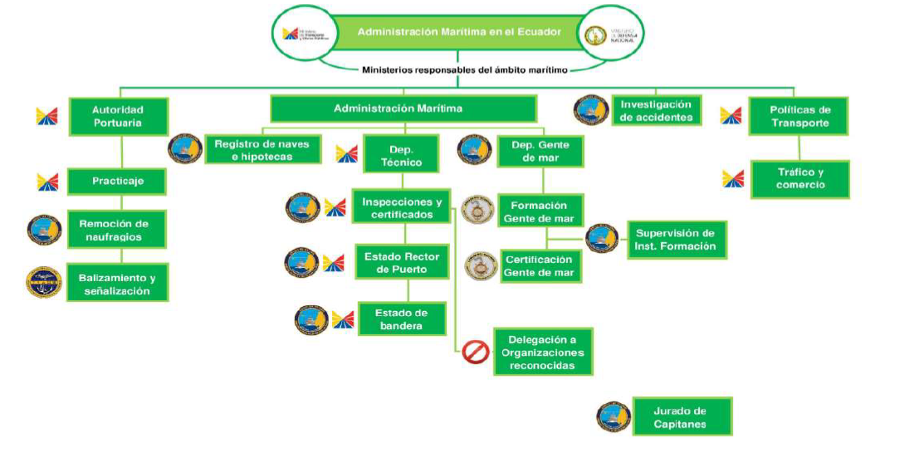
RESULTADOS DE INVESTIGACIÓN
24

Slide 25
CONCLUSIONES
El entendimiento de la importancia de la gobernanza marítima de un país ayuda a que un Estado determine las leyes marítimas, convenios internacionales y actores con capacidades marítimas para un desarrollo óptimo y sostenible del mismo, permite que el Estado refuerce su manera de organizar y ejecutar una administración marítima.
El conocimiento de la administración marítima del Ecuador permite reconocer los principios básicos que deberían emplearse como mínimo para lograr una adecuada gobernanza marítima con sus respectivos entes, de manera que se reconozca el déficit de una gobernanza marítima.
El desconocimiento de los guardiamarinas sobre temas de legislación marítima reflejado por las herramientas de recolección de datos afecta a la formación integral de los guardiamarinas, creando vacíos en el conocimiento acerca de nuestra jurisdicción marítima y provocando un mal desempeño en el rol de un futuro oficial de marina.
Las capacitaciones mediante conferencias acerca de la gobernanza marítima de nuestra jurisdicción nacional permiten a los guardiamarinas de primer hasta cuarto año reforzar su conocimiento integral dentro de su formación en la Escuela Superior Naval, de manera que posean un conocimiento óptimo al desempeñarse en su futuro entorno laboral.
25

Slide 26
RECOMENDACIONES
Establecer charlas a nivel institucional acerca de los principales actores, leyes y convenios que participan en nuestra gobernanza marítima para reconocer las diferentes funciones que cumple un ente, y así mismo, el ente que leyes exige, y que convenios usa para un mejor desenvolvimiento.
Coordinar videoconferencias con todos los actores marítimos para visualizar el modelo básico de administración marítima que se debe tener, y verificar que funciones respectivamente con sus actores no se están cumpliendo, para establecer normas de mejoramiento y reforzamiento en la gobernanza marítima.
Presentar los tópicos a reforzar con respecto a la gobernanza marítima a la Escuela Superior Naval, para que los mismos sean añadidos a la malla curricular de los guardiamarinas, de modo que desde primer año hasta cuarto año desarrollen un conocimiento integral y óptimo acerca de la administración marítima que posee el Ecuador, reconociendo sus fortaleza y debilidades para un futuro empleo laboral.
Gestionar videoconferencias a la DIGEDO acerca de la gobernanza marítima, para reforzar el conocimiento de los guardiamarinas adquirido por las asignaturas de Legislación Marítima e Intereses Marítimos, y así, obtener una dotación de oficiales con un buen dominio conceptual acerca de la gobernanza en nuestra jurisdicción marítima.
26

Slide 27
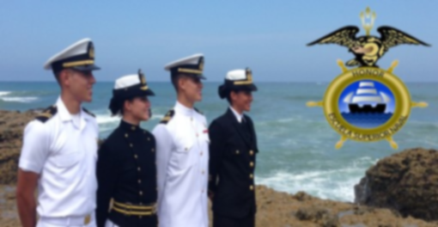
GRACIAS POR SU ATENCIÓN

